Slide 1
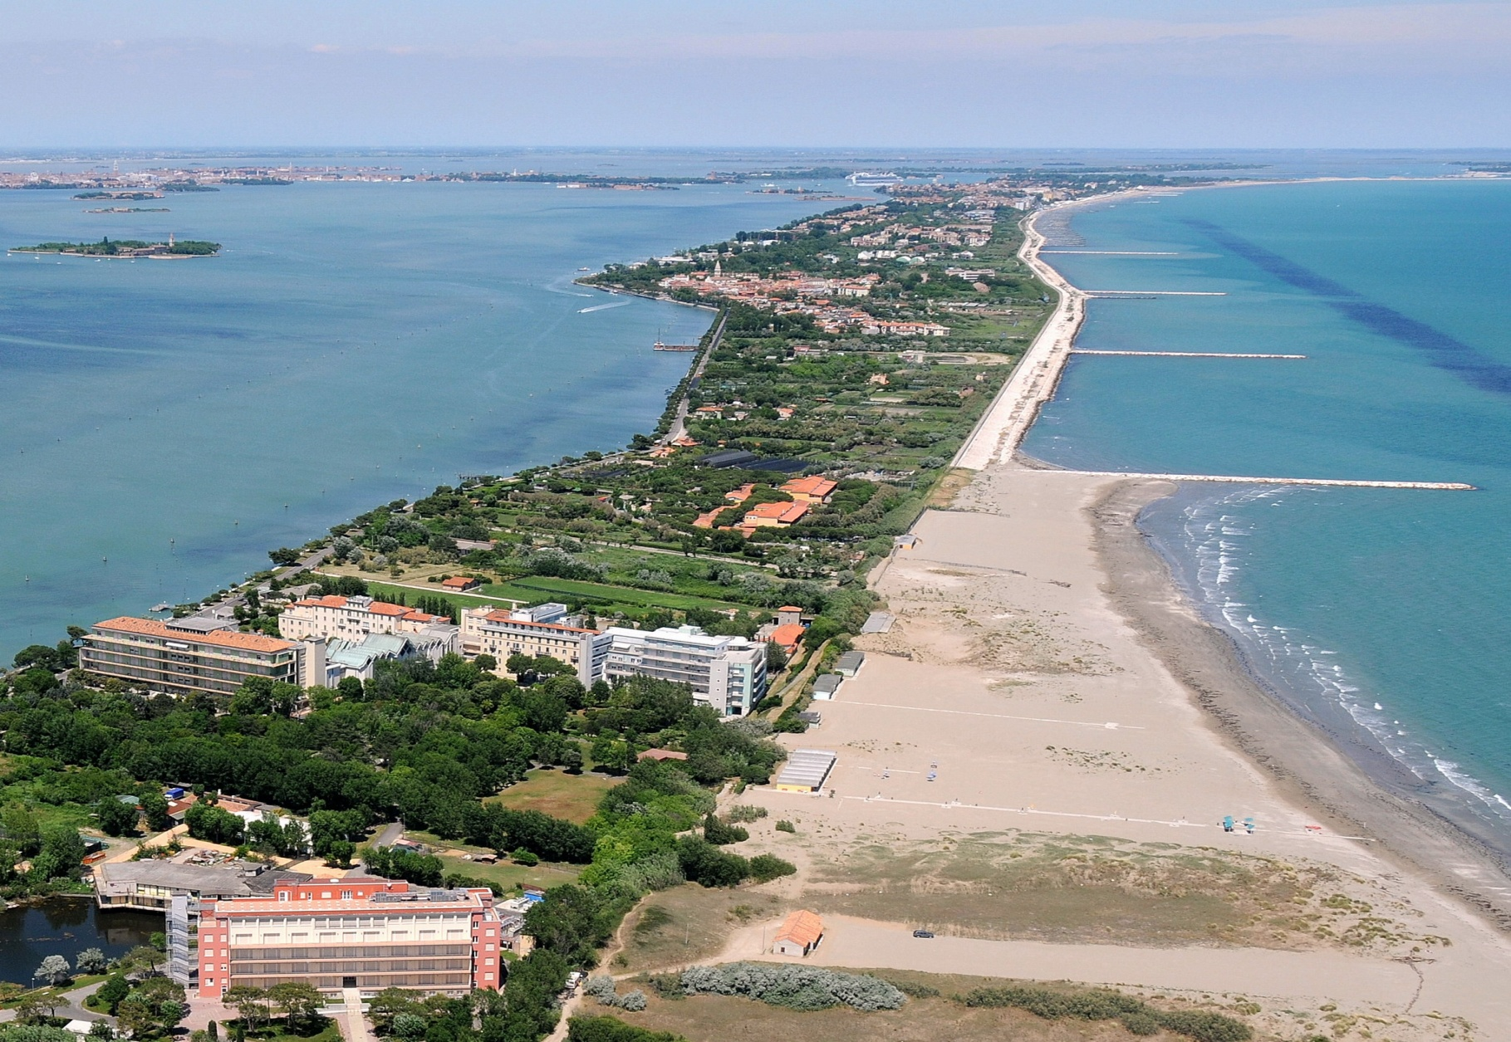
IRCCS SAN CAMILLO - VENEZIA
IRCCS

Slide 2
IRCCS SAN CAMILLO – VENEZIA LA STORIA
1928 Istituto Elioterapico
1981 Ospedale Classificato
1994 “Ospedale Specializzato Regionale” per la neuroriabilitazione
2005 Istituto di Ricovero e Cura a Carattere Scientifico (I.R.C.C.S.) specializzato nella disciplina “della neuroriabilitazione motoria, della comunicazione e del comportamento”

Slide 3
IRCCS SAN CAMILLO – VENEZIA L’IRCCS
MISSION
“ricerca correlata all’assistenza” è la mission istituzionale degli Istituti di Ricovero e Cura a Carattere Scientifico (IRCCS), un ristretto gruppo di circa 45 ospedali, pubblici e privati,
con standard di eccellenza nell’assistenza e nella ricerca
RICONOSCIMENTO
2005 inizio - 2010 conferma - 2014 attesa di conferma
TIPOLOGIA RICERCA
Traslazionale: ricerca biomedica e pre-clinica che produce risultati
immediatamente trasferibili alla pratica clinica

Slide 4
IRCCS SAN CAMILLO – VENEZIA
DATI SALIENTI
Posti letto 100 (in prospettiva 115)
65 cod. 56
35 cod. 75
Ricoveri 650/anno
Certificazione UNI EN ISO 9001: 2000
Principali patologie trattate esiti di trauma cranico e spinale, ictus cerebrale, sclerosi multipla, sclerosi laterale amiotrofica, malattia di Parkinson, neuropatie, neoplasie cerebrali, demenze

Slide 5
IRCCS SAN CAMILLO – VENEZIA SERVIZI AMBULATORIALI
Neurologia
Fisiatria
Cardiologia
Ortopedia
Urologia
Fisioterapia
Neurofisiopatologia
Neuropsicologia
Diagnostica immagini
Doppler vascolare

Slide 6
IRCCS SAN CAMILLO – VENEZIA IL PERSONALE
Medici 16
Psicologi 5
Fisioterapisti 45
Logopedisti 8
Infermieri 49
Operatori 68
Altro 24
Ricercatori 50

Slide 7
IRCCS SAN CAMILLO – VENEZIA LE LINEE DI RICERCA
1 Presupposti neurobiologici del recupero funzionale
2 Neurofisiologia clinica
3 Neurofarmacologia e riabilitazione
4 Telemedicina e riabilitazione
5 Riabilitazione neuropsicologica e comportamentale
6 Tecnologie innovative e riabilitazione

Slide 8
IRCCS SAN CAMILLO – VENEZIA
I LABORATORI DI RICERCA
Cinematica e Robotica
Neurofisiologia
Neurobiologia Molecolare
Neurochimica e Neurofarmacologia
Malattie Neuromuscolari
Neuropsicologia
Neuroimaging Funzionale
Malattia di Parkinson e disturbi del movimento

Slide 9
IRCCS SAN CAMILLO – VENEZIA
ELEMENTI CARATTERIZZANTI
Teleriabilitazione
Realtà virtuale
Brain Computer Interface – BCI
Riabilitazione del neglect
Riabilitazione dell’afasia e del calcolo
MicroRNA
Controllo di bracci robotici in riabilitazione
Risonanza funzionale
Stimolazione elettrica corticale
Magnetoencefalografia

Slide 10
IRCCS SAN CAMILLO – VENEZIA
PRINCIPALI COLLABORAZIONI INTERNAZIONALI
MIT Massachusetts Institute of Technology - USA
Department of Human Brain and Cognitive Science
Prof. Emilio Bizzi
Universitat Tübingen - Germany
Institute of Medical Psychology and Behavioural Neurobiology
Prof. Niels Birbaumer
University of Sheffield - UK
Department of Neuroscience in the Medical School
Prof.ssa Annalena Venneri
University College London - UK
Institute of Cognitive Neuroscience
Prof. Brian Butterworth

Slide 11
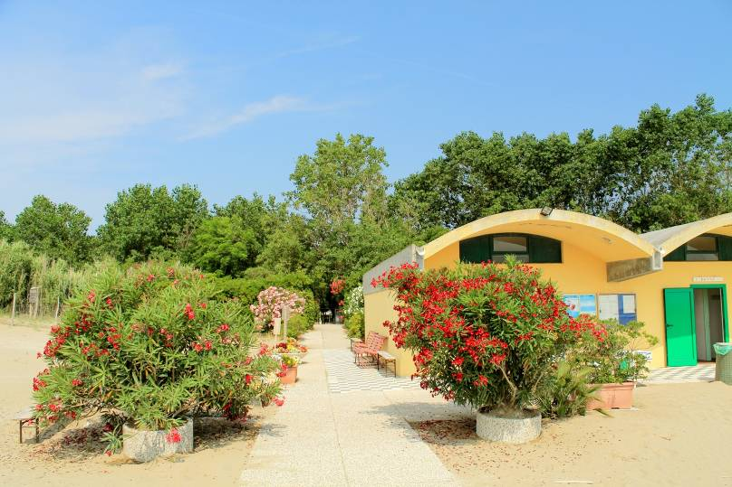
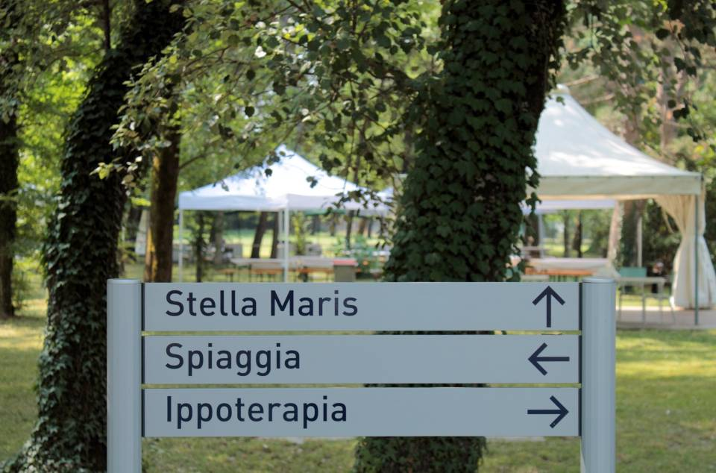
IRCCS SAN CAMILLO – VENEZIA IL CONTESTO AMBIENTALE
tra laguna e mare
con ampia spiaggia privata
parco di oltre 20.000 mq
da cui …

Slide 12
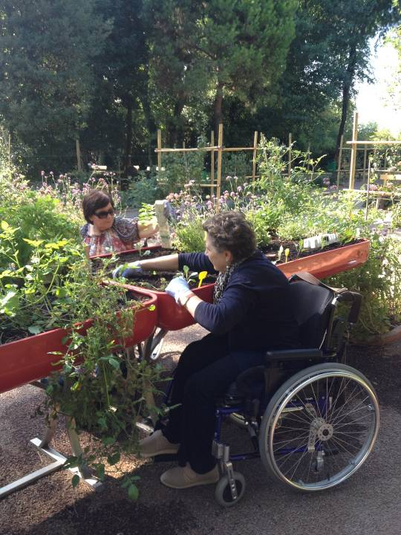
IRCCS SAN CAMILLO – VENEZIA IL CONTESTO AMBIENTALE
da cui …

